Slide 1
Алгоритмы поиска кратчайшего пути в графе
Выполнили студенты группы АС-20-04:
Беловицкий Дмитрий
Беляков Евгений
Товстокор Дмитрий
Черникова Екатерина
Москва 2021

Slide 2
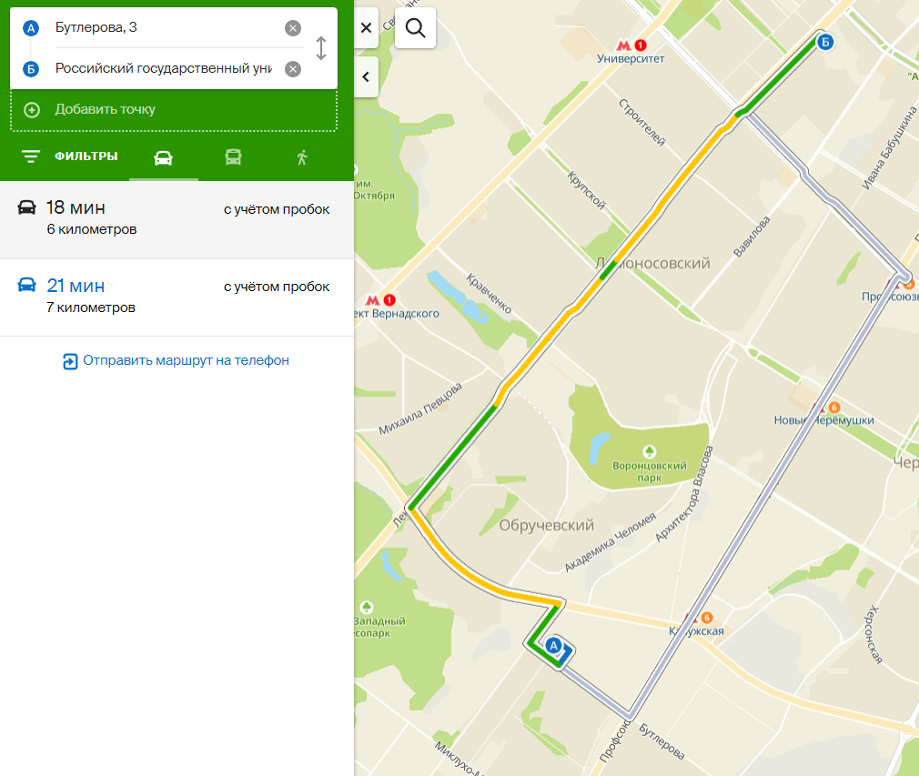
Актуальность
Алгоритмы, позволяющие найти путь между 2 точками, имеют весьма широкий спектр применений, при этом для каждого из них, как правило, используется своя модификация алгоритмов поиска пути.
Во-первых, у этих алгоритмов есть прямое назначение – поиск пути на модели реальной местности (как правило, граф или навигационная сетка), что позволяет активно использовать эти алгоритмы и их модификации в навигационных программах, наиболее простым примером которых является система навигации

Slide 3
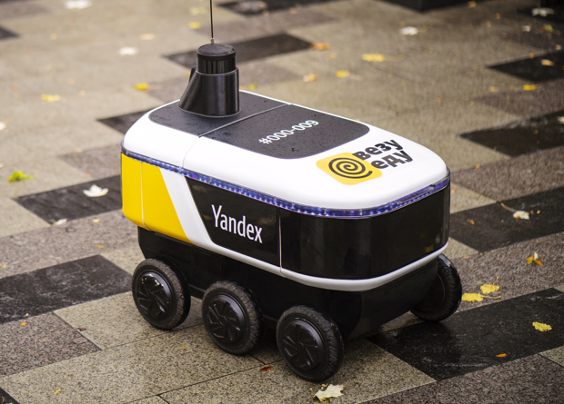
Актуальность
Также, поиск пути по реальной местности актуален в роботостроении, поскольку в функции многих роботов входит перемещение по местности, а если эта местность не имеет форму выпуклой однородной геометрической фигуры, то для поиска пути по ней придётся использовать более или менее сложный алгоритм поиска пути.

Slide 4
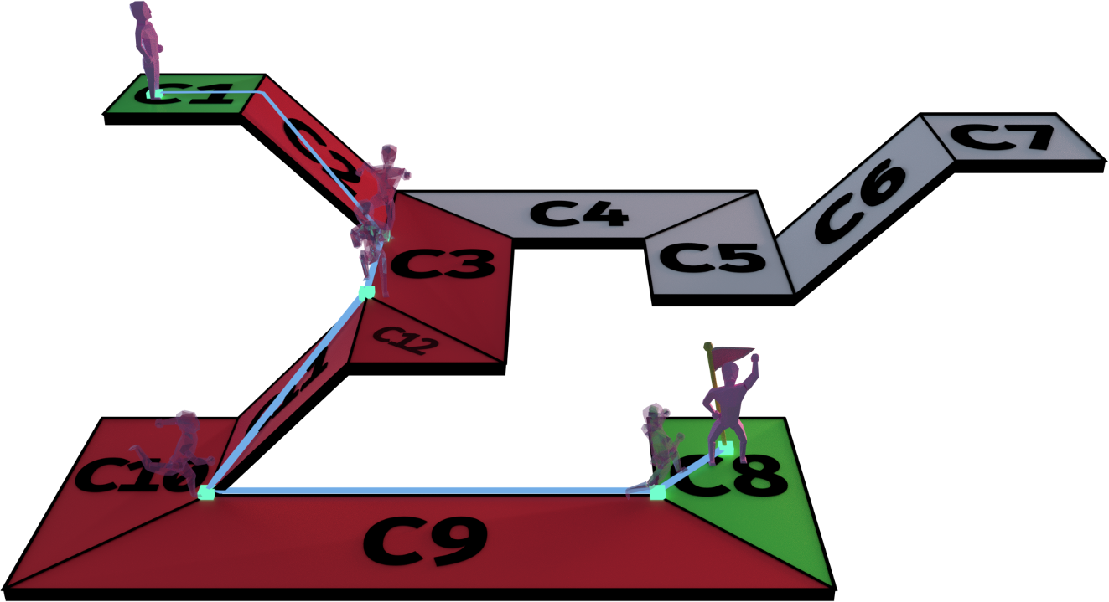
Актуальность
Весьма популярны алгоритмы поиска пути и в сфере видеоигр, являясь частью игрового ИИ. Наиболее актуальной для таких ИИ является система navmesh(навигационная сетка), поскольку для таких ИИ доступна вся информация о пространстве поиска, а навигационная сетка помимо поиска отлично справляется с структурированием этой информации, облегчая её использования другими элементами игрового ИИ.

Slide 5
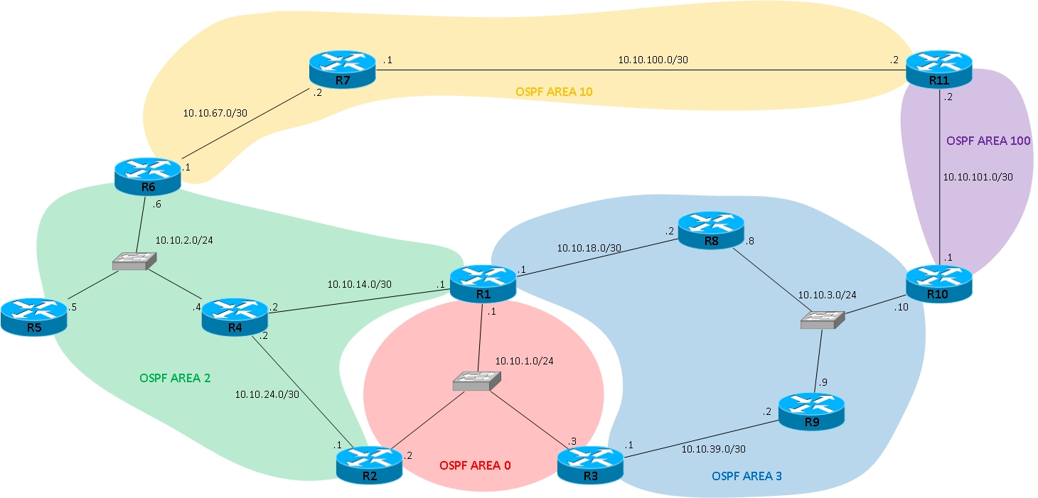
Актуальность
Поиск пути также может происходить в условиях любой структуры, которую можно представить, например, графом. Наиболее известным из применений алгоритмов не связанных напрямую с местностью является OSPF(OpenShortestPathFirst)

Slide 6
Рассматриваемые алгоритмы
Алгоритм Дейкстры
Алгоритм Форда-Беллмана
Алгоритм Флойда-Уоршелла

Slide 7
Алгоритм Дейкстры
Алгоритм Дейкстры работает только с графами, имеющими только ребра с неотрицательными весами
Данный алгоритм позволяет найти:
кратчайший путь от вершины S до вершины T;
кратчайшие пути от одной из вершин S графа до всех остальных.
Этот метод основан на приписывании вершинам временных пометок, причем пометка вершины дает верхнюю границу длины пути от S к этой вершине.

Slide 8
В простейшем случае, когда для поиска вершины с минимальным d[v] просматривается всё множество вершин, а для хранения величин d используется массив, время работы алгоритма есть O ( n 2 ) O(n^{2}). Основной цикл выполняется порядка n раз, в каждом из них на нахождение минимума тратится порядка n операций. На циклы по соседям каждой посещаемой вершины тратится количество операций, пропорциональное количеству рёбер m (поскольку каждое ребро встречается в этих циклах ровно дважды и требует константное число операций). Таким образом, общее время работы алгоритма O ( n 2 + m ) O(n^{2}+m), но, так как m ≤ n ( n − 1 ) m\leq n(n-1), оно составляет O ( n 2 ) O(n^{2})

Slide 9
Сложность Алгоритма Дейкстры
В простейшем случае, когда для поиска вершины с минимальным d[v] просматривается всё множество вершин, а для хранения величин d используется массив, время работы алгоритма есть O ( n 2 ) . Основной цикл выполняется порядка n раз, в каждом из них на нахождение минимума тратится порядка n операций. На циклы по соседям каждой посещаемой вершины тратится количество операций, пропорциональное количеству рёбер m.Таким образом, общее время работы алгоритма O ( n 2 + m ), но, так как m ≤ n ( n − 1 ), оно составляет O ( n2). В своем алгоритме я использую Приоритетную очередь, но так как из нее нельзя удалять произвольные элементы, то при релаксации просто не будем удалять старые пары из очереди. В результате в очереди могут находиться одновременно несколько пар для одной и той же вершины (но с разными расстояниями). Поэтому надо сделать небольшую модификацию: в начале каждой итерации, когда мы извлекаем из очереди очередную пару, будем проверять, фиктивная она или нет. Следует отметить, что это важная модификация: если не сделать её, то это приведёт к значительному ухудшению асимптотики (до O(nm)). Используя приоритетную очередь (которая построена на бинарной куче) можно выполнять операции извлечения минимума и обновления элемента за O(logn). Тогда время работы алгоритма Дейкстры составит O(nlogn+mlogn)=O(mlogn).

Slide 10
Алгоритм Форда-Беллмана
В отличии от алгоритма Дейкстры: никакая из пометок, во время работы алгоритма не рассматривается как окончательная/постоянная; этот алгоритм применим также и к графам, содержащим рёбра отрицательного веса.
Алгоритм:
Повторяем релаксацию всех ребер n раз, где n – число вершин графа.
Релаксация подразумевает поиск оптимального пути в данную вершину из вершин, у которых есть путь в данную.
Если на последнем шаге = I и на следующем(i+1) хоть одно ребро релаксировалось, значит есть цикл отрицательного веса.
Сложность алгоритма равна O(VE), что больше, чем показатель для алгоритма Дейкстры.

Slide 11
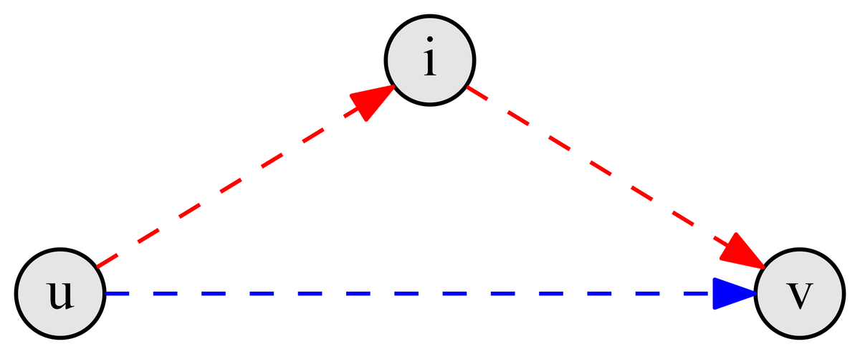
Алгоритм Флойда-Уоршелла
Алгоритм строит кратчайшие пути между всеми парами вершин во взвешенном ориентированном графе с произвольной матрицей весов.
Пусть u, i, v – три любые вершины графа G, и мы хотим получить кратчайший путь из u в v, не содержащий внутренних вершин, кроме i.
Очевидно, что для этого достаточно выбрать меньшую из 2-х величин: Сuv и Сui + Сiv.

Slide 12

Алгоритм Флойда–Уоршелла - это алгоритм поиска кратчайших путей во взвешенном графе с положительным или отрицательным весом ребер (но без отрицательных циклов).
Пусть значение Аk[i][j] равно длине кратчайшего пути из вершины I в вершину j, при этом путь может заходить в промежуточные вершины только с номерами меньшими k(не считая начала и конца пути). То есть A0[i][j] - это длина кратчайшего пути из i в j, который вообще не содержит промежуточных вершин, то есть состоит только из одного ребра i—j.
Алгоритм Флойда-Уоршелла находит расстояния между всеми парами вершин в графе и имеет сложность О(|V^3 | ). С этой целью, используются математические обозначения, самым известным из которых является (Big O), для оценки асимптотики функций. Под асимптотикой понимается характер изменения функции при ее стремлении к определенной точке. Простые решения можно оценивать по количеству вложенных циклов

Slide 13
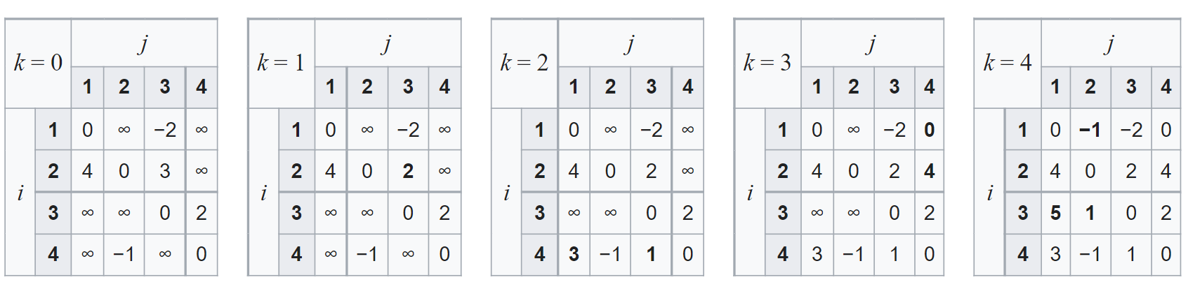
{
A0[i][j]=A[i][j]
Ak[i][j]=min(A(k-1)[i][j], A(k-1)[i][k]+A(k-1)[k][j])

Slide 14
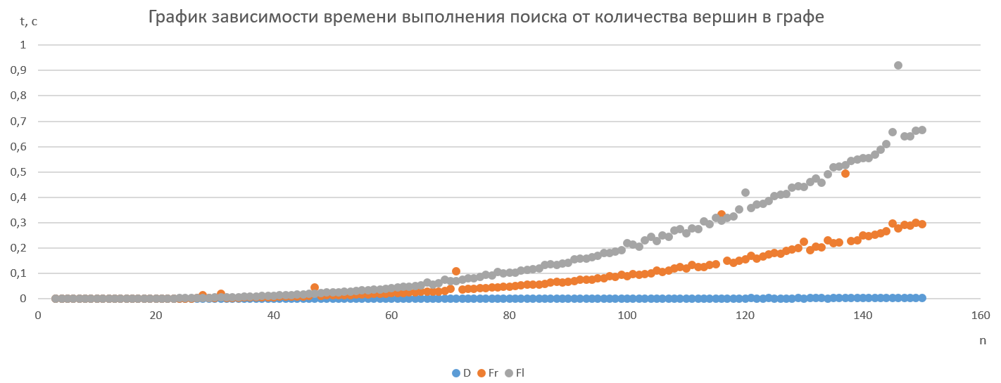

Slide 15
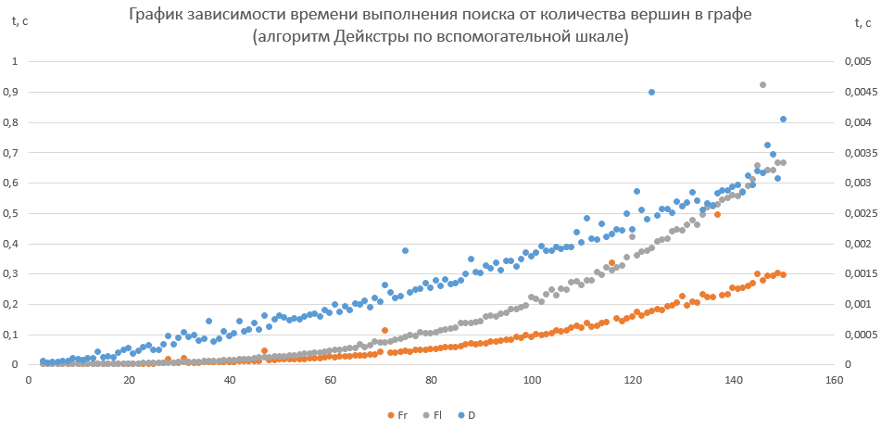

Slide 16
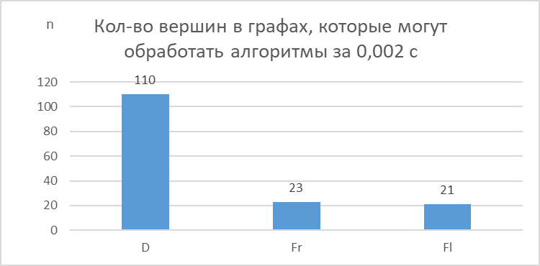

Slide 17
